Slide 1
L’eau et le tourisme
L’exemple d’Ibiza

Slide 2
Pour commencer
http://www.youtube.com/watch?v=yWJwg2PVSv0

Slide 3
As-tu bien observé? C’était dans la vidéo, ou non?
Une plage
Un mariage
Une maison jaune
Un bar
Un court de tennis
Un oiseau
Un arbre
La pluie
Un port
Une statue
Une église
Un avion
✓
✓
x
✓
x
✓
✓
x
✓
✓
x
x

Slide 4
Regarde la vidéo encore une fois et réponds aux questions
Qu’est-ce qu’on peut faire à Ibiza? (3 activités)
Dans quel archipel (= groupe d’îles) se trouve l’île d’Ibiza?
Dans quelle mer se trouve Ibiza?
Où se situe la capitale, Eivissa?
Mariage, vacances, bars, plage
L’archipel des Baléares
La mer Méditerranée
au sud-est de l’île

Slide 5
Le problème du tourisme
À Ibiza, normalement, il y a ______________ habitants. Mais chaque année, il y a _______________ de touristes qui visitent l’île.
Dans le passé, l’économie principale était _______________. Maintenant, l’économie principale est le __________________.
Donc, il y a une grande pression pour l’____________ (hôtels), l’______ (douce) et l’________________. Les touristes produisent beaucoup de déchets, donc il y a une augmentation de la _____________.
pollution
l’agriculture
cent mille
énergie
deux millions
espace
tourisme
eau
Notes:
100’000 – 2 millions – l’agriculture – tourisme – espace – eau – énergie – pollution.

Slide 6
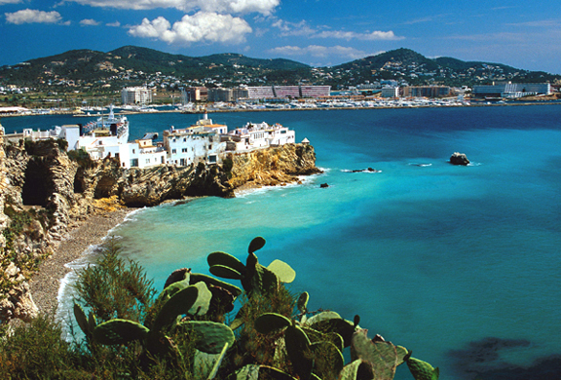
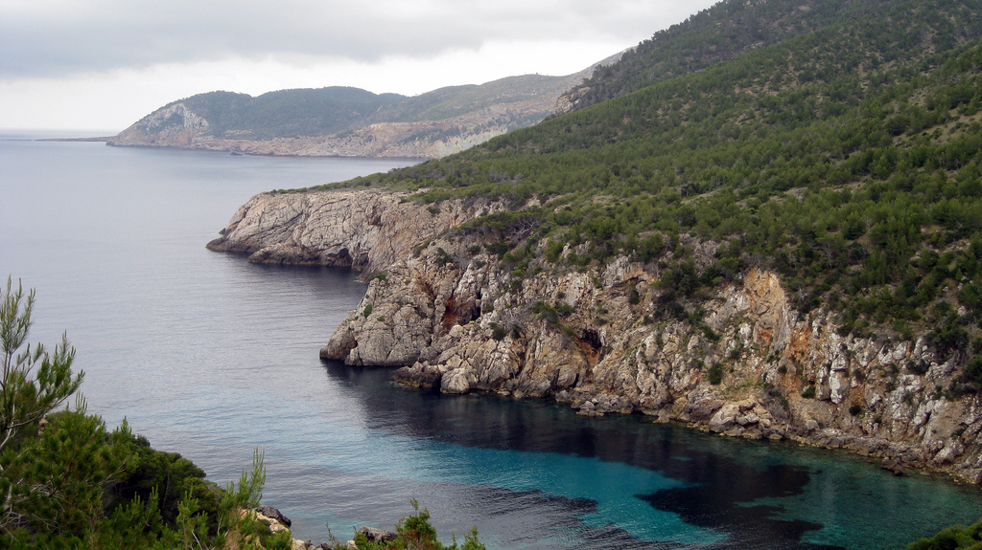
La transformation de la côte

Slide 7
La pression sur l’environnement
Les développeurs touristiques ont construit beaucoup d’_________ sur la côte, et ils ont _________ le paysage.
Ils ont aussi construit des terrains de ________, ce qui utilise beaucoup d’_______.
En plus, les touristes utilisent beaucoup la climatisation et des appareils __________.
L’impact du transport est aussi important: la construction et l’expansion d’_____________ a un impact négatif sur les Parcs Naturels.
électriques
changé
eau
aéroports
golf
hôtels
Notes:
hôtels – changé – golf – eau – électriques - aéroports

Slide 8
Devoirs (2 lots + 2 lessons)
Vous allez rechercher une destination touristique au bord de la mer! Vous allez produire un dépliant (leaflet)
Situation géographique? Carte? Photos?
Population? Nombre de touristes?
Transports?
Environnement?
Activités? Impact sur l’environnement?
Logement? (hôtels, etc)
Économie principale (changements)
Culture locale? Nourriture locale? Recommandations?

Slide 9
Useful vocab
à + town/island en + country ce qui est – which is
est situé – is situated une boîte de nuit – a night club un bar
au nord, au sud, à l’est, à l’ouest, au centre un restaurant / des restaurants
si on aime – if you like un musée une piscine un terrain de golf
si on veut + inf– if you want to + inf un parc aquatique
pour les amateurs de + noun – for people who like + noun la pollution du bruit – noise pollution
on peut + infinitive – one can la pollution de la lumière – light pollution
il y a … habitants - there are … inhabitants le paysage – the landscape
la gare (principale) – the (main) train station l’accès à internet – internet access
le moyen de transport – the means of transportation une buanderie – a laundry room
pour accéder à – in order to access
l’aéroport (international) – the airport
voyager – to travel
c’est à vingt minutes à pied/en bus de…
it is 20 minutes walk/by bus from
loger – to stay (in an accomodation)
en saison touristique – during the tourist season
C’est une région… - it’s a …region
touristique – touristy historique – historical
commercial e– commercial industrielle – industrial
agricole – agricultural pittoresque – picturesque
Au bord de la mer – by the seaside
Une station balnéaire – a seaside resort
Un port de pêche – a fishing port

